Slide 1

Бизнес план интернет магазина «LEKI-SHOP»
ZLOY

Slide 2
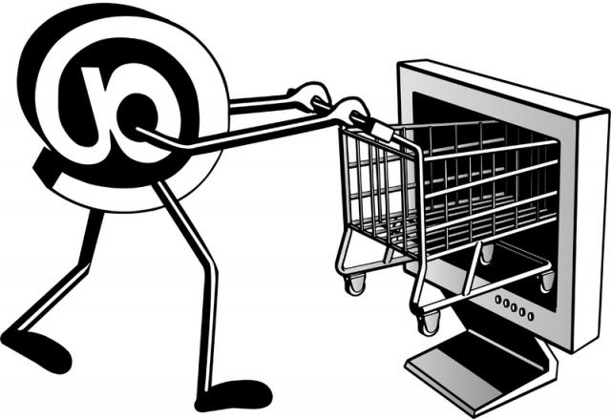
Сегодня интернет — магазин в России — весьма перспективный способ ведения бизнеса. Аудитория «жителей Сети» стремительно растет. За последний год рост пользовательской базы составил, по некоторым оценкам, более 50 %, а успешная работа пионеров интернет-торговли повышает общее доверие ко всем онлайновым магазинам, в том числе — начинающим.
Сеть Интернет на сегодняшний момент является оперативным источником информации и средством общения между людьми с постоянным доступом в 24 часа.
Необходимо подчеркнуть, что создание удобного и эффективного сайта интернет-магазина является важной, но все, же не главной задачей при организации бизнеса в интернете.
Возможность совершать покупки через интернет-магазины с каждым годом становится все более привычной услугой для многих российских граждан и уже сейчас можно видеть хорошие перспективы для данного бизнеса

Slide 3
Электронные магазины существенно уменьшают издержки производителя, сэкономив на содержании обычного магазина, расширяют рынки сбыта, так же как и расширяет возможность покупателя - покупать любой товар в любое время в любой стране, в любом городе, в любое время суток, в любое время года. Это дает электронным магазинам неоспариваемое преимущество перед обычными магазинами. Этот момент является существенным при переходе производителей с "обычной" торговли на "электронную".
Умение продавать считается сегодня чуть ли не искусством, даром свыше. Поэтому удачливых продавцов ценят, в их работу предпочитают не вмешиваться, а основная часть сотрудников отдела продаж сменяется с регулярностью, достойной удивления. Деятельность отдела продаж выглядит как "черный ящик", где на входе - множество контактов с потенциальными клиентами, а на выходе - тот или иной финансовый результат. Во многих компаниях встречаются проблемы сбыта, которые мешают эффективно работать отделу продаж, и не исчезают даже с подбором хороших продавцов. Решить их можно только путем автоматизации процесса продаж.
В узком и технологическом смысле, под электронным бизнесом ранее понималось использование информационных технологий (в первую очередь связанных с Интернетом) для организации взаимодействия предприятия с внешней средой, включая поставщиков, потребителей, партнеров и т.д. При таком подходе электронный бизнес выступает, прежде всего, как достаточно сложная прикладная информационная система. Более широкий, или концептуальный подход рассматривает электронный бизнес как способ предпринимательства, способствующий достижению стратегического успеха в новую информационную эпоху. При таком понимании электронный бизнес отнюдь не сводится к информационным технологиям или активности в Интернете. Он затрагивает все аспекты бизнеса, включая стратегию, процессы, организацию и технологию, и выводит его далеко за сложившиеся границы.

Slide 4

Описание интернет магазина
Объектом инвестиций по настоящему проекту является интернет-магазин «LEKI-SHOP». Основными покупателями магазина должны стать корпоративные клиенты .
Целью моего бизнес плана является проектирование информационно-учетной системы малого бизнеса. Виртуальный магазин (интернет магазина).

Slide 5
Для достижения поставленной цели необходимо решить следующие задачи:
Дать понятие электронного магазина и рассказать о его особенностях
Рассказать о классификации электронных магазинов
Спроектировать архитектуру электронного магазина
Разработать алгоритм работы электронного магазина
Разработать систему оплаты и доставки;

Slide 6
Успешной реализации бизнес-плана будут способствовать следующие факторы, характеризующие состояние рынка, а также особенности самого проекта:
наличие достаточного числа потребителей;
свободная «ниша» на рынке
наличие квалифицированных специалистов для разработки проекта;
новизна услуг по автоматизации закупочной деятельности и, как следствие, возможность собственного формирования рынка и применяемых форм и методов работы компании.

Slide 7


Описание продукции, услуг
Очевидно, что гораздо проще и дешевле создать виртуальный интернет магазин в сети, нежели проектировать и строить настоящий, особенно в больших городах, где стоимость недвижимости или ее аренды очень высока.
Тем более, с каждым днем все больше людей становятся пользователями интернета, и проблем с целевой аудиторией у меня не возникнет. Заказать клиенту товар намного легче во всемирной паутине, причем ему не придется задумываться о доставке.
Поэтому создание ресурса, демонстрирующего товар моего будущего сайта, очень актуально.

Slide 8

Ключи к успеху
Для того чтобы удержать своих клиентов, мой сайт будет простым и понятным. Моим главным приоритетом является — удовлетворенность клиентов. Я создам простую систему покупок через интернет, которая полностью удовлетворит запросы посетителей сайта.
Предлагаемый мною коммерческий проект должен будет укрепить лидирующие позиции сайта на целевом рынке, и не только обеспечить планируемый уровень трафика, но и намного превысить его.

Slide 9
«LEKI-SHOP» Предлагает широкий ассортимент:
Мобильных Телефонов и Планшетов
Электроника (видеорегистраторы, Mp3 плееры и.т.д)
Для спорта и фитнеса (снаряжения, костюмы, товары для рыбалки и.т.д)
Мужская одежда
Женская одежда
Детская Одежда
Бижутерия и часы

Slide 10

Логистика
Очень желательно на своем сайте показывать только те товары, которые есть у поставщика, иначе, если у него их не будет в наличии, мне придётся подбирать замену заказанному товару, что часто очень неудобно и занимает много времени, а также приводит к тому, что клиент попросту отказывается от заказа. Часто людям что-то пришлось из товара по душе, и им нужно именно это, никакие замены их не устроят.
Решить задачу с наличием актуального ассортимента на сайте, как оказалось, достаточно легко. Многие поставщики на своих сайтах выкладывают актуальные оптовые прайс-листы, где есть артикулы товаров и количество штук в наличии, оставшихся на складе. И в большинстве случаев программисту несложно написать программу, которая в соответствии с оптовым прайс-листом поставщика будет показывать на моем сайте только те товары, которые есть в наличии у поставщика.

Slide 11
Мои действия
Надо стремиться сделать на сайте максимальный ассортимент товара.
Необходимо связаться с максимальным числом оптовиков своего города и поинтересоваться у тех, с кем выгодно работать, нет ли у них выложенного на сайте оптового, обязательно актуального прайс-листа (в конце концов, попросить каждый день высылать его вам на Е-мэйл).
В случае наличия последнего необходимо заказать у программиста программу, которая будет показывать у меня на сайте только те товары, которые есть в наличии у поставщика.
Выложить все эти товары на сайт.
При такой схеме работы для курьеров будет больше поездок, а от поставщика требуется оперативность отгрузки товара. Но, естественно, это все решаемо, ведь все заинтересованы в продажах. Когда я уже немного поработаю, то пойму, что особенно пользуется спросом, тогда можно самые популярные товары держать у себя в наличии, а все остальное забирать у поставщика под заказ.
Многие хозяева интернет — магазинов уже применяют на практике такую схему работы и давно увеличили ассортимент своего магазина примерно раза в три. При одних и тех же затратах на рекламу количество заказов увеличилось более чем на 50 %. Так что метод очень эффективный для тех, кто не имеет возможности закупить сразу весь ассортимент по-максимуму

Slide 12



План по маркетингу и сбыту продукции, услуг
В настоящее момент рынок товаров по продажам потребительских товаров высшего качества раздроблен. Не существует фирмы, контролирующей большую его часть. Ассортиментный перечень большинства фирм скуден и существует практика, когда, получив заказ, они выкупают часть товара у конкурентов, увеличивая этим конечную цену для потребителя.
Некоторые интернет магазины имеют свои веб-страницы. В основном информация, которую они предоставляют, статична и редко обновляется. Очень низкая осведомленность о бизнесе он-лайн и все сделки между предприятиями и потребителями осуществляются устно и/или документально. Он-лайновые сделки отсутствуют.

Slide 13
Важные эффективные процессы:
взаимодействие с покупателями
отлаженная логистика
быстрый и интересный маркетинг
перспективы

Slide 14

Продвижение товара на рынок невозможно без принятия схемы каналов сбыта продукции от меня к потребителю и организации рекламы деятельности и товаров
В моем случае, для успешного решения этого вопроса я буду широко и грамотно использовать контекстную рекламу в интернет (Яндекс. Директ), сайтовые площадки моих знакомых и потенциальных партнеров для размещения рекламных объявлений, а также информативную рекламу в печатных изданиях районного значения.
Моя стратегия заключается в идентификации и освоении собственной ниши на рынке ювелирных сайтов. Это позволит четко определить целевую аудиторию и создать постоянную базу клиентов.

Slide 15

Производственный план
Для реализации проекта мне понадобится следующее оборудование:
Компьютер
Сервер
Интернет
Телефон
Факс
Кассовый аппарат

Slide 16
"Традиционный магазин | Виртуальный магазин
Торговый зал | Виртуальный магазин
Ходьба покупателя по торговому | Просмотр покупателем страниц
залу и осмотр товаров на полках | Сервера
Магазина | Консультация у продавца (при
Личный контакт покупателя | необходимости) по компьютерной
с продавцом (консультация) | сети или по телефону
Выбор покупателем товара | Выбор покупателем товара
Заказ товара | Заказ товара через сервер
Выписка продавцом и вручение покупателю счета на оплату | Пересылка продавцом по компьютерным сетям покупателю счета на оплату
Оплата. покупателем счета на товар в кассе магазина наличными деньгами или банковской картой | Оплата покупателем счета по какой-нибудь системе электронных платежей (банковская карта, электронный чек, цифровые деньги, электронные деньги)

Slide 17

Финансовый план
Стоимость создания интернет-магазина складывается из следующих составляющих:
Затраты на он-лайн.
Затраты на офф-лайн.
Постоянные ежемесячные затраты

Slide 18
Затраты на организацию предпринимательской деятельности
№ | Наименование | Сумма (руб.)
 | Покупка товаров у дешевых поставщиков | n
1 | Регистрация ИП (через юридическую фирму) | n
2 | Регистрация в Пробирной палате | n
3 | ККА (контрольно кассовый аппарат) | n
4 | Регистрация + обслуживание ККА | n
5 | Обслуживание ККА | n
6 | Аренда банковской ячейки (сейфа) | n
7 | Сайт (регистрация, создание и тех. поддержка) | n
8 | Сейф (домашний) | n
9 | Компьютер (нетбук) | n
10 | Телефон (аппарат + номер) | n
11 | Фотоаппарат | n
13 | Выставочное оборудование (для фотографирования) | n
14 | Лотки для хранения | n
15 | Контекстная реклама в интернете | n
16 | Визитки | n
Итого |  | n

Slide 19
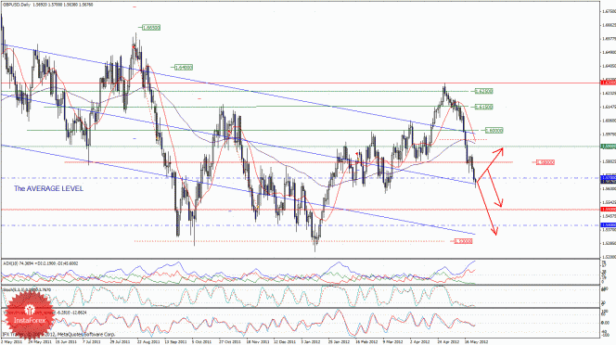
Анализ рисков и описание методов их предупреждения
Оценка риска
Потенциальные риски представлены коммерческими, финансовыми рисскими и рисками, связанными с форс – мажорными обстоятельствами

Slide 20

Наименование | Расшифровка | Меры по снижению
Коммерческие риски | Связаны с реализацией моей продукции на товарном рынке (уменьшение размеров и емкости рынка, снижение платежеспособности спроса, появление новых конкурентов) | Систематическое изучение конъюнктуры ранка, рациональная ценовая политика, реклама и т.д.
Финансовые риски | Вызываются инфляционными процессами, всеобъемлющими неплатежами, колебаниями курса рубля и т.д. | Работа по предоплате
Риски, связанные с форс – мажорными обстоятельствами | Непредвиденные обстоятельства, стихийные бедствия, смена политического курса страны и т.п. | Финансовая прочность

Slide 21

Вывод
Процесс становления настоящего бизнес – проекта вынуждает меня критически оценить собственные силы. Мысленное прокручивание разных сценариев позволяет лучше подготовиться к трудностям и заранее наметить пути их преодоления. Настоящий бизнес – проект планируется реализовать в самые ближайшие короткие сроки. Выбранная стратегия развития моего проекта и клиенто — ориентированная политика бизнеса направленная на обслуживание широкого круга интернет — пользователей, позволят мне войти на рынок продаж товаров и услуг через интернет города Махачкалы и даже России.
И в дальнейшем существенно расширять не только объем оказанных услуг, но и виды услуг, востребованные с течением времени. Выбранная отрасль деятельности видится мне интересной и перспективной, т. к. я имею большой опыт в деле предоставления услуг и продаж. Данный вариант плана можно считать одной из итераций непрерывного процесса бизнес-планирования. И при появлении новых данных, развитии науки и техники его можно уточнять и совершенствовать.

Slide 22

Не зная ни сна и ни отдыха, при лунном и солнечном свете мы делаем деньги из воздуха, чтобы снова пустить их на ветер. ZLOY (с)
THE END

